Slide 1
Mid-Term Project - 대면적 Package의 Stitching 알고리즘 개선 -
산업인공지능공학
이효중

Slide 2
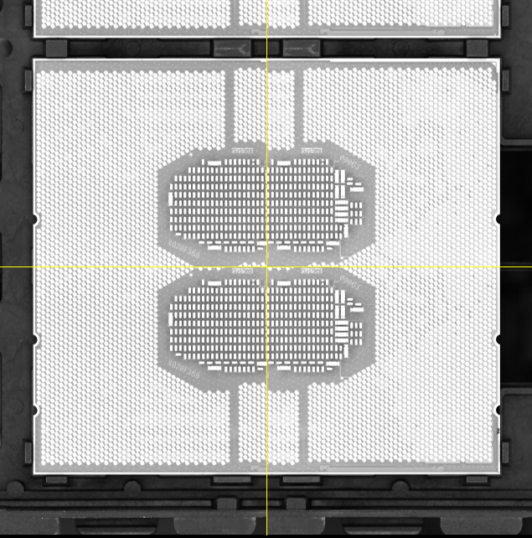
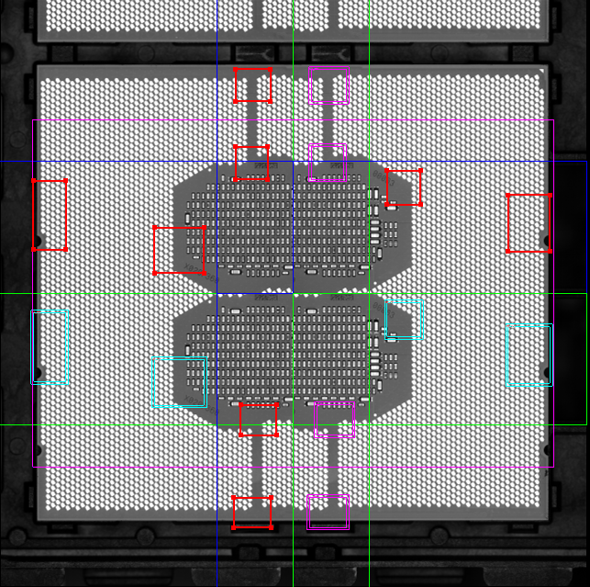
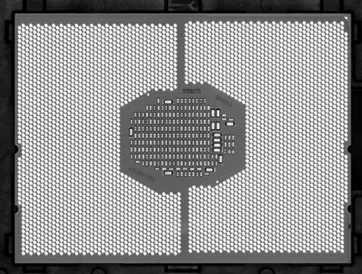
1. 대면적 Package의 Stitching이란
반도체 외관 검사 장비에서 광학계의 FOV보다 더 큰 Package를 검사하기 위해 파노라마 Image 생성과 유사한 원리로 하나의 Unit을 여러 장의 영상으로 획득한 후 하나의 영상으로 재구성하는 알고리즘
아래의 그림에서처럼 등간격으로 Vision Module을 이동하며 영상을 획득
영상 내의 각 중첩 영역에서 2개 씩 ROI(Region Of Interest) 설정
대응되는 ROI내의 영상을 Pattern Matching으로 동일 Point인 지점을 계산
Point 정보로 부터 각 영상을 결합하기 위한 거리와 각도를 계산하여 영상의 회전 및 이동
온전한 형태의 영상 생성
①
②
④
③

Slide 3
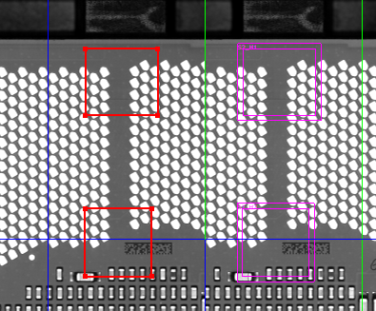
1. 대면적 Package의 Stitching이란
알고리즘의 제약 조건
속도 : 한 면의 Stitching 연산에 0.5초 이내 처리 완료 필요.
조명의 균일도가 낮을 경우가 있으므로 Interpolation 과정 필수
특징점이 명확해야 함
Template Matching 알고리즘을 사용하는 관계로 아래의 예시처럼 영상의 특징이 명확해야 함.
작은 Pattern이 반복되는 형태이거나, 특징이 없는 경우 대응점 연산에 실패하거나, 성공하더라도 정확하지 않은 지점을 대응점으로 연산하여 Stitching에 실패함

Slide 4
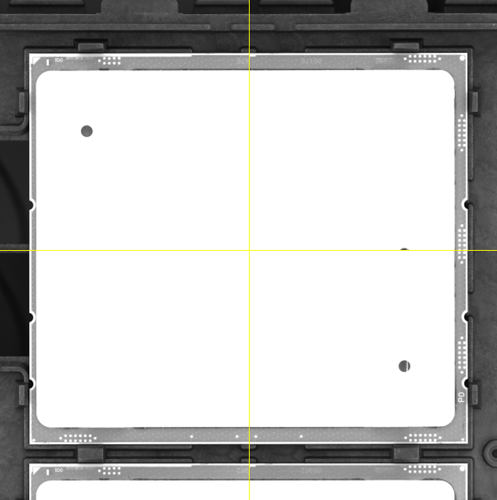
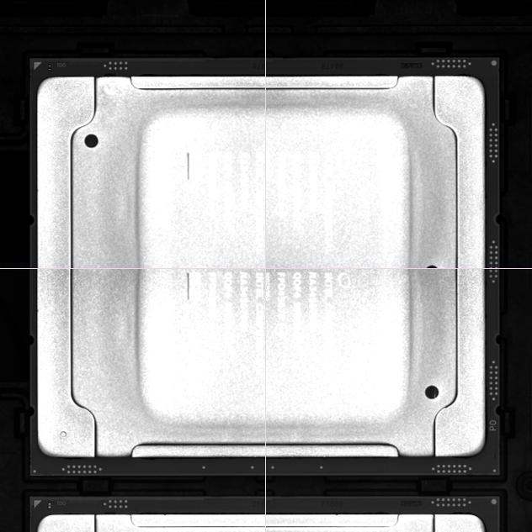
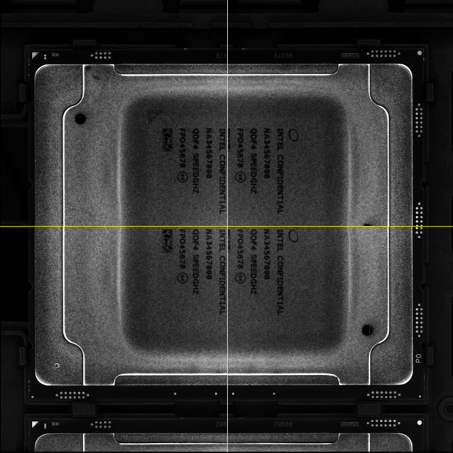
2. Stitching 실패 예시
반도체 하단부의 경우 기판에 실장되어 전기 신호를 주고 받기 위한 도체인 Land나 Ball이 일정한 Pattern을 가지고 있어 Template Matching을 하기 위한 특징 점이 충분히 구성되어 있음.
상단부의 경우, 일부 CPU 모델의 경우 내부의 Wafer 보호와 방열을 위해 금속 재질의 Heat Sync(Lid)를 장착하는 경우가 있음
이 경우 Package의 대부분의 영역을 LID가 차지하게 되는데, 이 경우 Lid는 상단의 Mark외에는 특징점이 없음
즉, Mark가 없을 경우 Stitching을 위한 대응점 연산에 실패할 가능성이 매우 높음

Slide 5
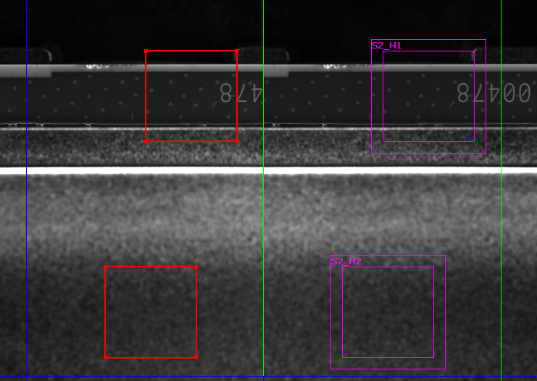
2. Stitching 실패 예시
현재 최대한 Mark를 활용하게 설정을 진행하였으나, 공정 상 일부 Model의 경우 Marking이 되어 있지 않은 Unit을 검사해야 하는 경우가 있음
이 경우 최대한 특징점을 살릴 수 있는 부분은 사용하고 Lid 표면의 얼룩을 사용하여 대응점을 계산함
아래의 영상을 보면 Lid 부분의 Focus가 맞지 않음을 확인할 수 있는데 이는 Lid의 높이가 3~4mm로 주요 관심 영역인 기판부분 보다 높아 Focus 영역을 벗어난 상황임.
즉, 특징점 부족과 Focus 문제를 동시에 해결해야 함.

Slide 6
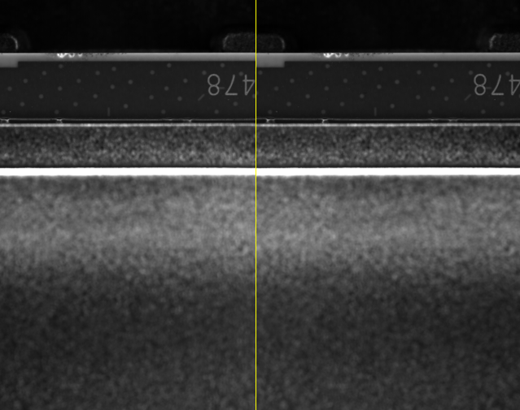
3. Fast Feature Detection Test
Fast Feature Detection으로 Test 진행
아래의 영상을 Left와 Right로 나누어 두 개의 영상으로 알고리즘 Test 진행

Slide 7
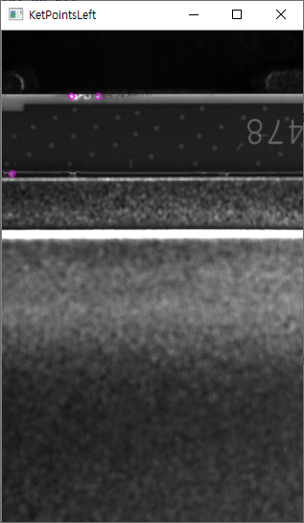
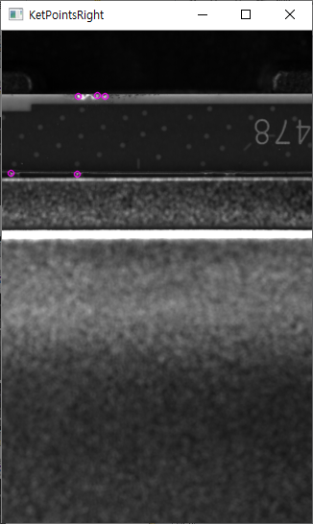
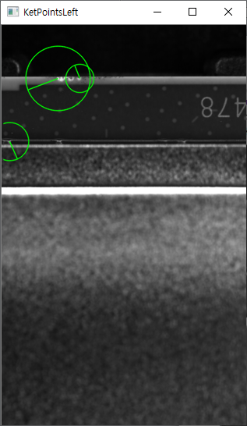
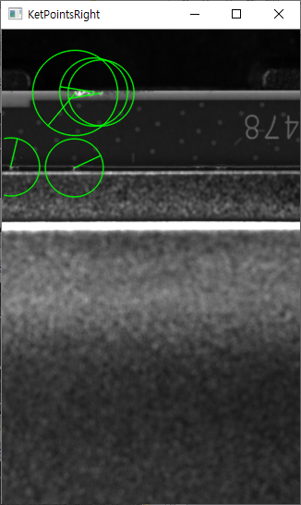
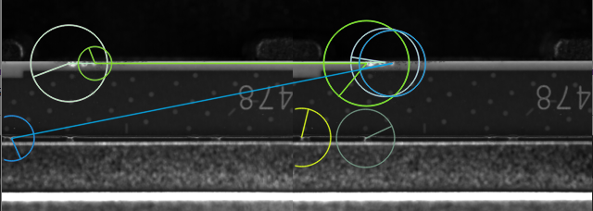
3. Fast Feature Detection Test
Fast Feature Detection의 Threshold 70

Slide 8
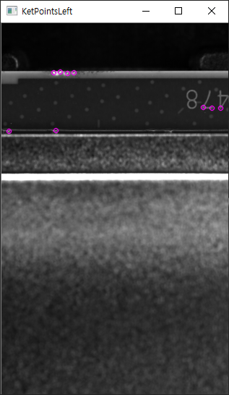
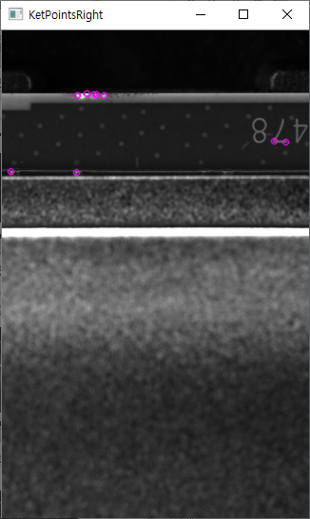
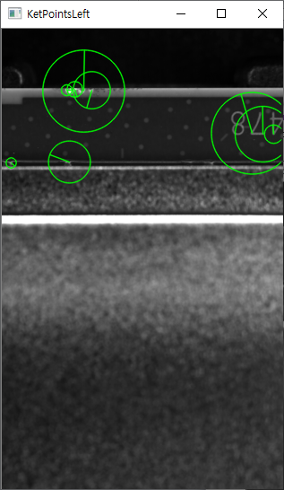
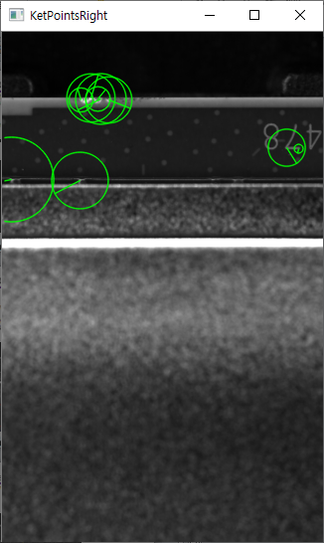
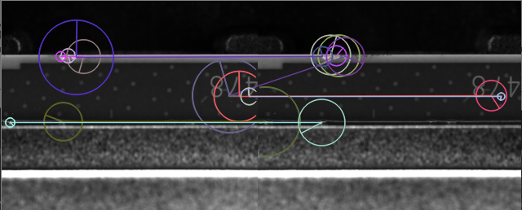
3. Fast Feature Detection Test
Fast Feature Detection의 Threshold 60

Slide 9
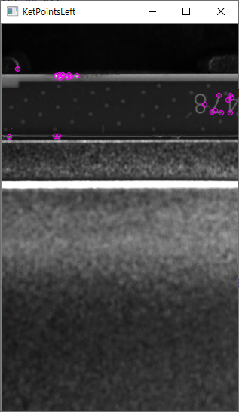
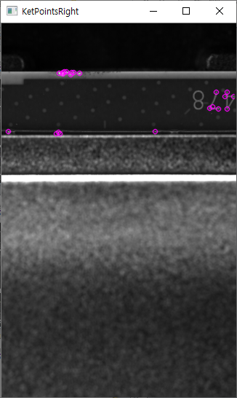
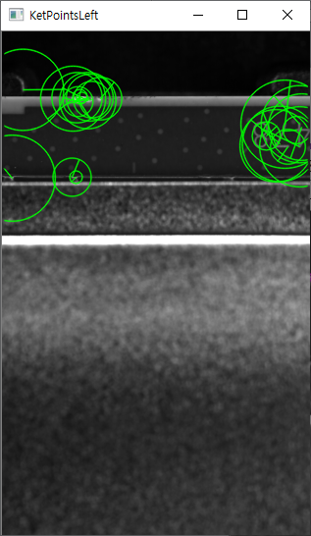
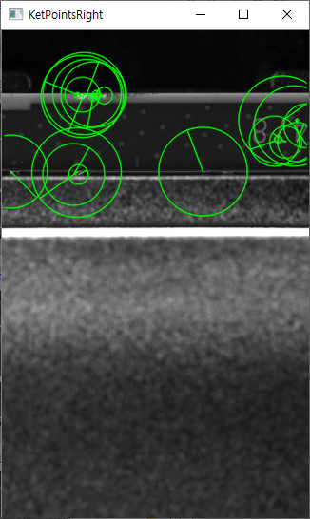
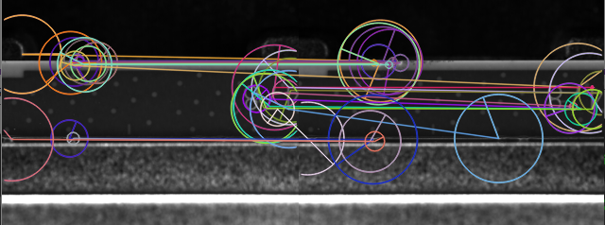
3. Fast Feature Detection Test
Fast Feature Detection의 Threshold 50

